Slide 1
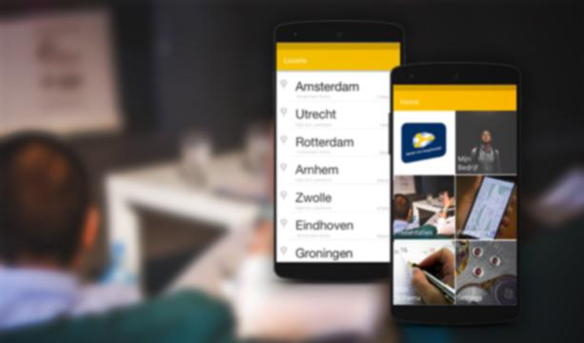

KvKickstart
Notes:
Introductie

Slide 2

Startersdag
Notes:
Onze ervaring -> startersdag
Het probleem; veel informatie/onthouden

Slide 3

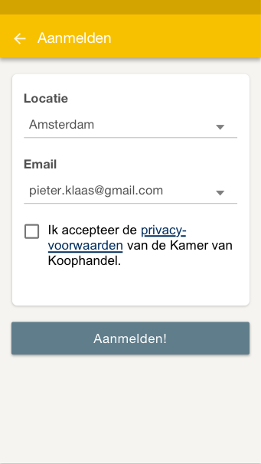
De oplossing
Een app die een totaal overzicht kan geven van alle informatie en inspiratie die jij op hebt gedaan tijdens de Startersdag van Kamer van Koophandel.
Notes:
De oplossing

Slide 4
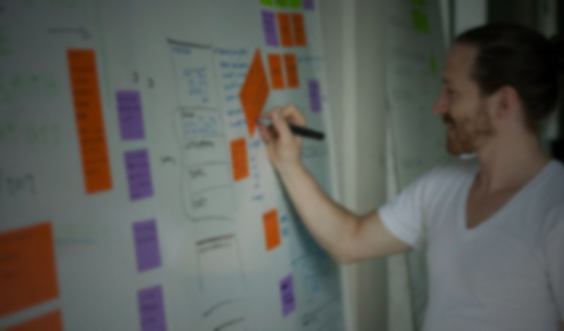
Het concept is makkelijk
1.
Schrijf je in voor een Startersdag
2.
Verzamel informatie en inspirerende ideeën
3.
Breng het allemaal samen en start met ondernemen
Notes:
“Hoe kun je dit voor me zien”

Slide 5

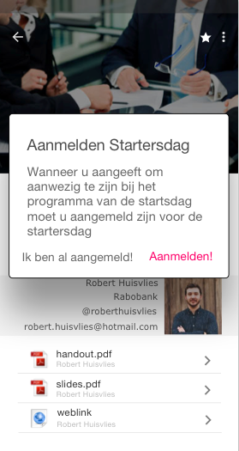
Functionaliteit
Aanmelden voor een Startersdag
Overzicht van de presentaties
Eigen tijdschema opstellen
Plattegrond
Bestanden downloaden
Notities toevoegen
Checklist
Notes:
Functionaliteiten van de app kort en bondig vertellen

